Slide 1



Application G.S.R ( Gestion de Salles de Réunions )

Slide 2
Dev’ Life
Start-Up – Agence web
5 Salariés
Développement d’application web
Cibles : entreprises, associations
Date de lancement : septembre 2016

Slide 3
L’application
Société Acutenz
Réserver des salles de réunions
3 Versions de l’application

Slide 4
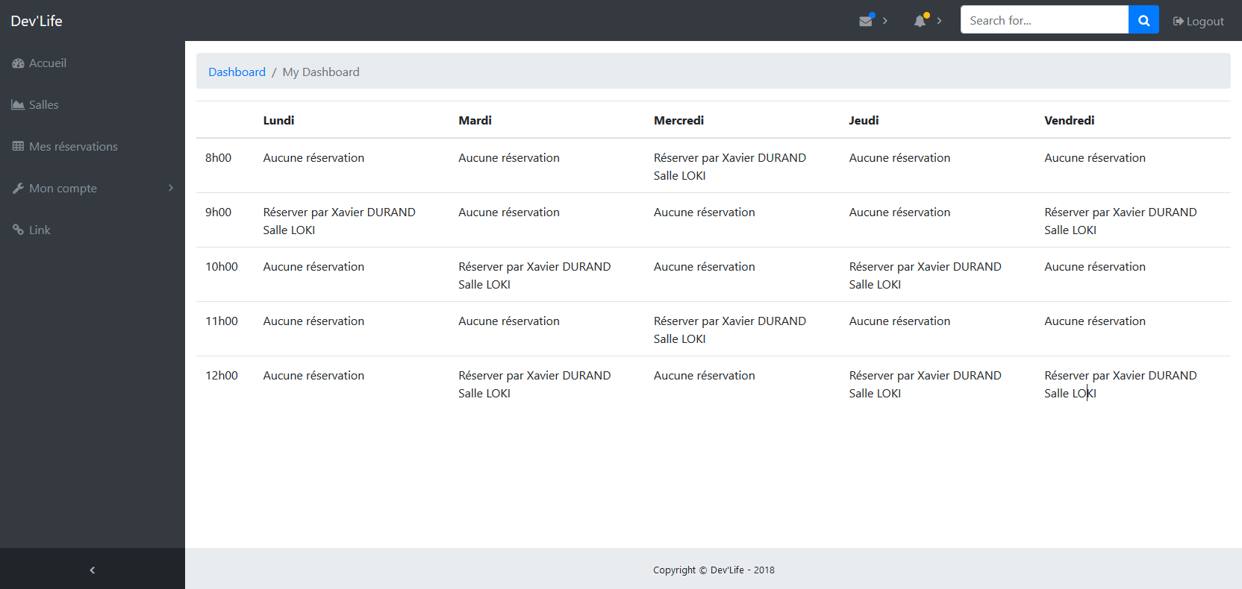
L’Interface

Slide 5
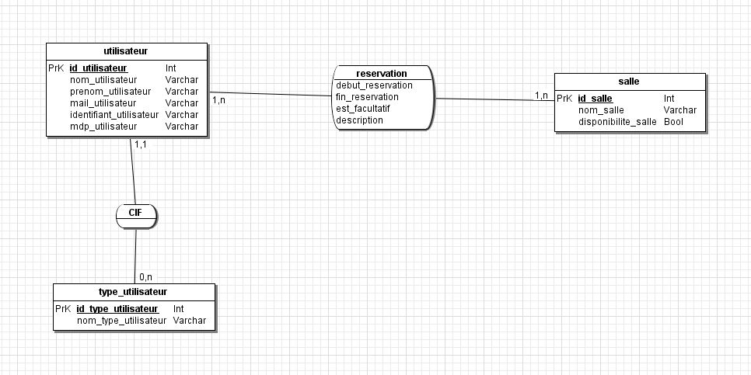
Le Back-end

